Slide 1
Технология ЛИДИИ ВАСИЛЬЕВНЫ Михайловой-Свирской «План-дело-анализ»
Муниципальное дошкольное образовательное учреждение
«Детский сад № 101»
Авторы:
-старшие воспитатели: Девяткина М.А., Таргонская Т.В.
-воспитатели:
Истомина Э.А., Плетюхина Л.Л., Панкратьева Н.В., Тихонова А.С.
г. Ярославль, 2020г.

Slide 2
Цель:
Цель
Задачи:
Предоставление детям возможности проявлять инициативу и активность, приобретать ключевые компетентности, наращивать способность к осознанному ответственному выбору, самореализации в выбранной деятельности.
Развитие индивидуальных способностей каждого ребенка
Максимальная помощь в самореализации ребенка
Развитие каждого ребенка, по собственной траектории

Slide 3
Компоненты цикла «План-дело-анализ»
Утренний групповой сбор
Индивидуальная или совместная деятельность в центрах активности
Итоговый сбор

Slide 4
Утренний групповой сбор Задачи:
Создание эмоционального настроя на весь день
Создание условий для межличностного и познавательно-делового общения детей и взрослых
Учить формулировать суждения, аргументировать высказывания, отстаивать свою точку зрения
Учить детей делать осознанный выбор
Развивать умение договариваться , распределять роли и обязанности

Slide 5
Структура утреннего группового сбора
Приветствие (вариант: пожелания, комплименты) ... 1–3 мин
Игра (вариант: элементы тренинга, психогимнастика, пение, слушание)… 2-5 мин
Обмен новостями … 2-10 мин
Планирование дня (планирование содержания, форм и видов деятельности на весь проект);
презентация центров активности ... 5-12 мин

Slide 6
Модель трех вопросов
Модель трех вопросов
Что знаю?
Что хочу узнать?
Что нужно сделать, чтобы узнать?

Slide 7
Модель трех вопросов
Что знаю? | Что хочу узнать? | Что нужно сделать, чтобы узнать?
Шоколад бывает разным: белым, черным, молочным по виду и горьким, пористым по вкусу | Из чего делают шоколад? | Спросить у гугла
Конфеты бывают разные: шоколадные, мятные, жевательные и т.д | Как в конфеты попадают наполнители? Почему конфеты цветные? | Узнать у взрослых дома, посмотреть познавательный фильм «Видеоэкскурсия в кондитерский цех»
Сладости нам покупают в магазине | Можно ли сделать конфеты дома? | Заглянуть на сайт «Сладости для детей», посмотреть журнал «Непоседа», кулинарный журнал.
Конфеты вредны для зубов | Есть ли полезные конфеты? | Спросить у мамы и папы. Попробовать приготовить конфеты дома, прочитать в энциклопедии

Slide 8
Планирование деятельности педагога Планирование рамочное, открытое, динамичное обеспечивает соучастие детей в определении содержания форм образования; предусматривает интеграцию содержания образовательных областей, целенаправленное изменение РПСС, вовлечение семьи и социума.
-Комплексно-тематическое планирование психолого-педагогической деятельности с детьми.
-Перспективное планирование по видам деятельности.
-Непосредственно образовательная деятельность.
-Взаимодействие с родителями и социумом.

Slide 11
Мотивация
- Мотивирование детей на изучение темы
( утренний обмен детей и педагога новостями)
- Мотивирование детей на работу в центрах
(презентация нового материала в центрах)
- Мотивирование детей на следующую встречу
(похвала, выражение радости за достижения детей)

Slide 12
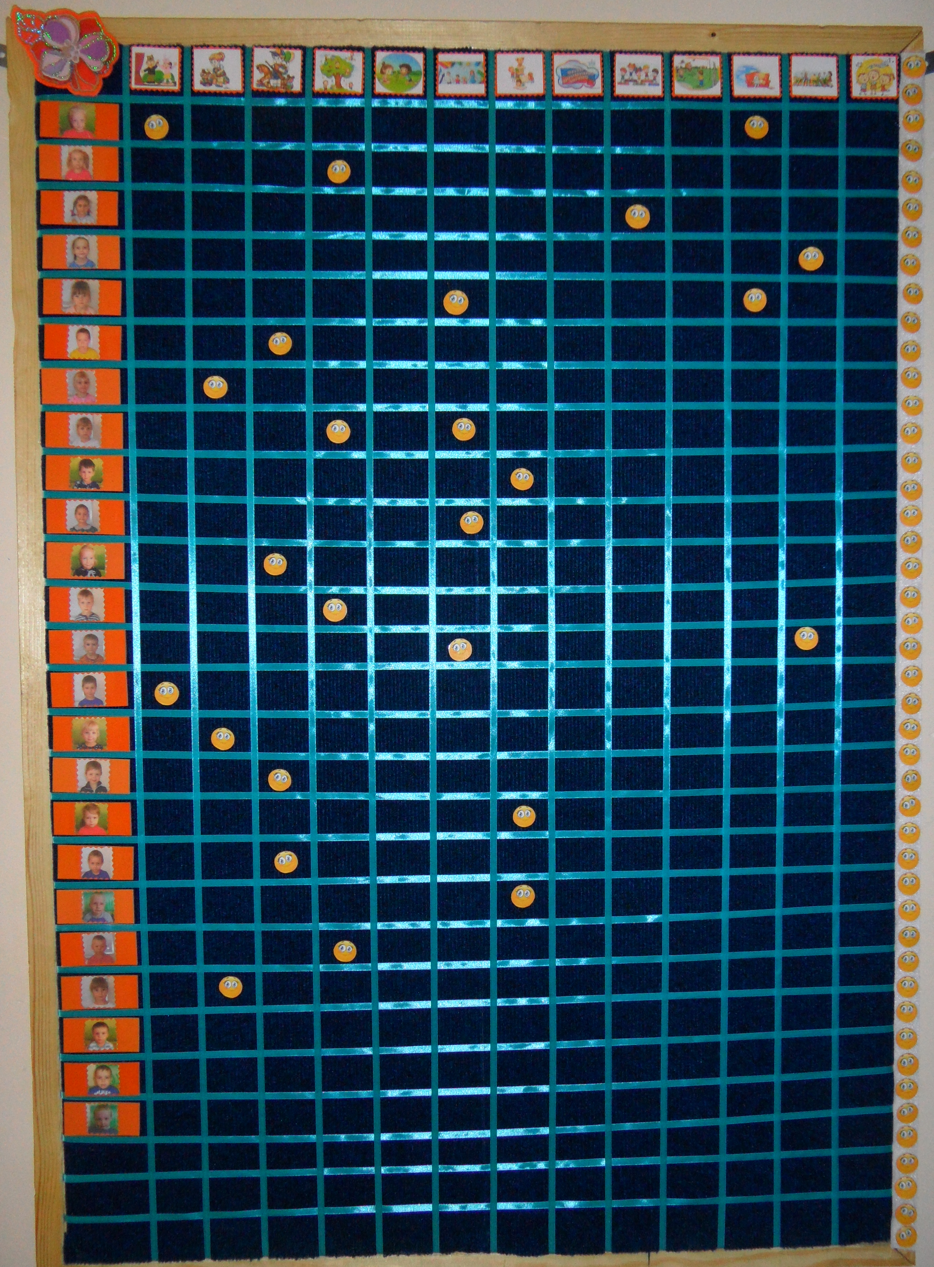
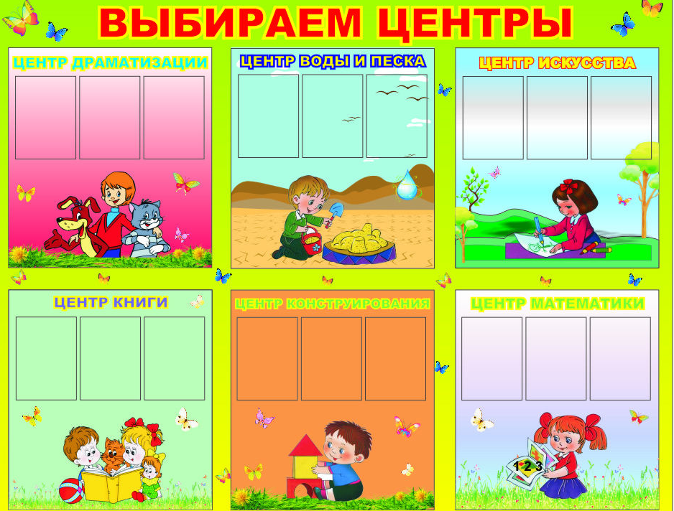
Создание маршрута занятости в Центрах активности.

Slide 13
Позиция педагога
Воспитатели действуют, прежде всего, как помощники, а затем уже как учителя.
- Обучение, главным образом, проходит именно в выбранных детьми видах деятельности.
- Детям предлагаются темы, основанные на их интересах, потребностях.
- Дети подключаются к принятию решения о том, что они хотят изучать и с кем они хотят работать.

Slide 14
Позиция ребенка
Полноправные субъекты деятельности:
- дети могут влиять на выбор темы, форм работы в рамках проекта;
- устанавливают последовательность и общую продолжительность выполнения самостоятельно выбранной деятельности;
- выступают в роли инициаторов, активных участников, а не исполнителей указаний взрослых;
- реализуют свои интересы, потребности в учении, общении, игре и других видах деятельности в основном самостоятельно, принимая решение об участии или неучастии в общем проекте или в конкретном действии;
- у ребёнка есть право выбора партнёров в центрах активности.

Slide 15
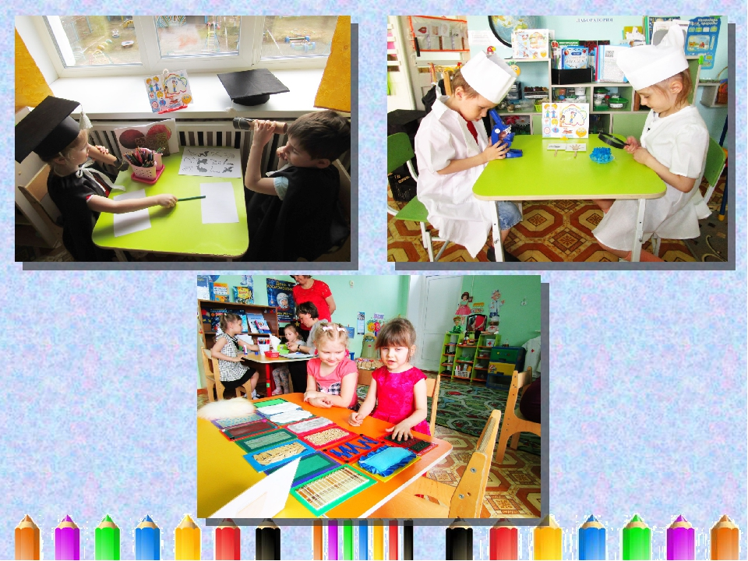
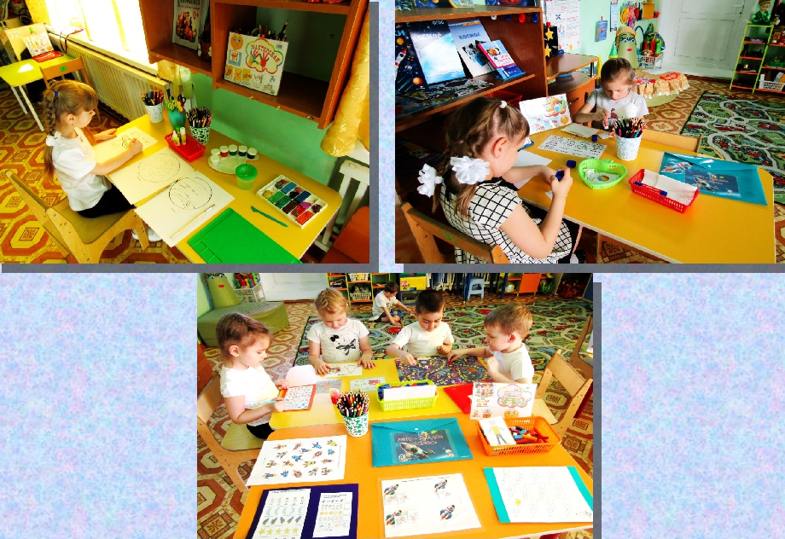
Работа в центрах активности
- Подготовка и постоянное пополнение предметно-развивающей среды.
- Размещение в свободном доступе множества самых разнообразных материалов (нитки, ткани, картон, бумаги, коробки…).
- Наличие подсказок, например, схемы рисования, пооперационные карты, образцы.
- Внимательное отношение к детям, которые включились в проект позже других.
- Доверие к действиям детей.
- В центрах активности ребёнок может заниматься самыми разнообразными видами деятельности, имеет возможность сделать свой собственный выбор, в каком центре и чем именно ему заниматься.
- Задания в центрах подобраны таким образом, что каждому ребёнку гарантирован успех.

Slide 16
Итоговый сбор

Slide 19
Спасибо за внимание!
Желаем творческих успехов!

